Slide 1
Zeewier
Het product van de toekomst?
Marit Nederlof
PhD student Wageningen Universiteit
Notes:
Marit Nederlof → PhD Wageningen Universiteit. Geïntegreerde aquacultuur. Vertel ik later meer over, zeewier is belangrijk onderdeel van.
Sushi → veel soorten, maar een aantal wordt gemaakt met Nori vellen. Bestaat uit gedroogde poryphera (roodwier).
Eigenlijk zou het moeten zijn → het product van de toekomst voor westerse landen, want in Oosterse landen al zeer populair en dagelijks product

Slide 2
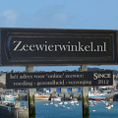
Notes:
Maar in westerse landen is de populariteit van zeewier ook steeds meer aan het toenemen. Zowel in de media als in het onderzoek zien we steeds meer aandacht voor zeewier, producten en teelt.

Slide 3
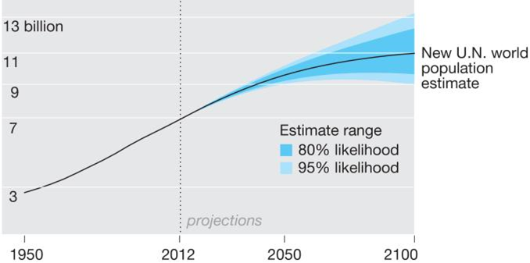
Maar waarom?
Meer monden om te voeden
Land- en zoetwatergebruik staan al onder druk
>70% aardoppervlak is zee
VN, 2014
Zeewierteelt de oplossing?
Notes:
Maar waarom is het zo populair aan het worden?
Bevolkingstoename → meer voedsel nodig. Land en zoetwater staan onder druk, dus wordt er druk gezocht naar alternatieve voedselbronnen. Aangezien 70% aardoppervlak uit zee bestaat wordt er veel meer gezocht naar het gebruik van en het telen van producten in de zee.

Slide 4
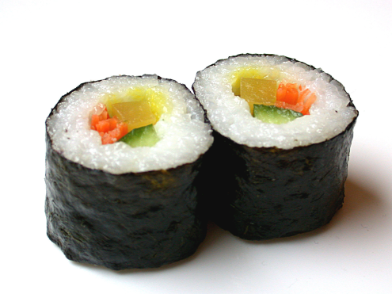
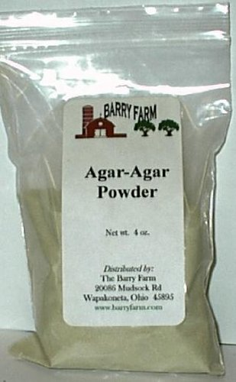
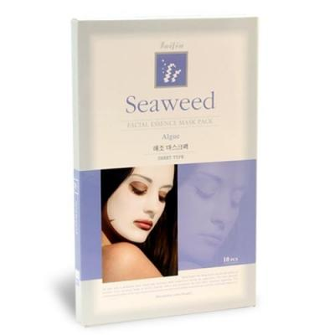
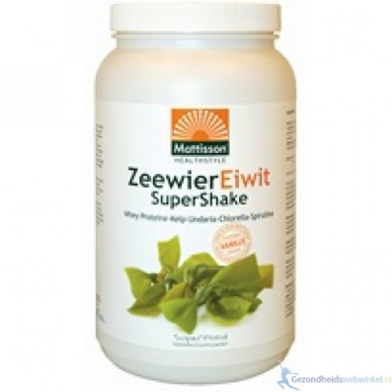
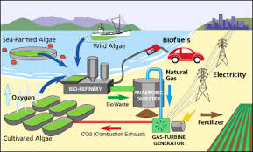
De mogelijkheden
Humane consumptie
Diervoeding
Farmaceutische industrie
Beautyproducten
Biobrandstof
Notes:
Er bestaan veel soorten zeewier en doordat deze wieren allemaal een andere samenstelling hebben zijn er heel veel mogelijkheden met wieren. Nu al worden ze gebruikt in veel dagelijkse producten, zonder dat we het door hebben, maar er is ook veel onderzoek om meer mogelijkheden/ andere mogelijkheden te vinden voor het gebruik van wieren

Slide 5
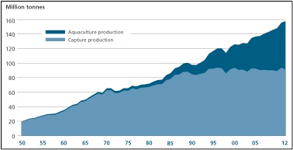
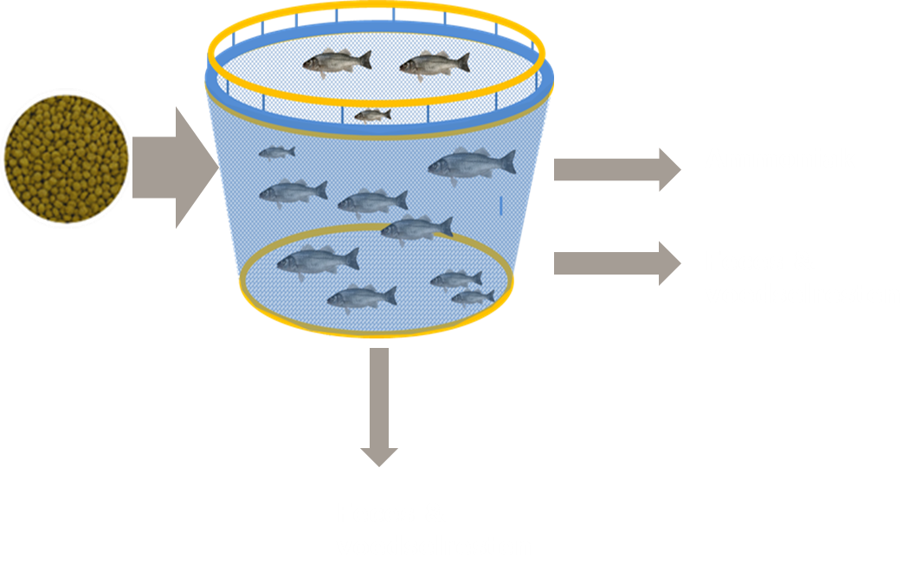
Rol in duurzame aquacultuur
Vervuiling
Eutrofiëring
Algen- en bacteriegroei
Zuurstoftekort in de bodem
Ontstaan schadelijke stoffen
FAO, 2014
Notes:
Meer intresse in wier komt ook doordat het een rol zou kunnen spelen in verduurzame van de aquacultuur.
Eerder plaatje zagen we toename wereldbevolking → daarom wordt verwacht dat aquacultuur ook toe gaat nemen (meer voedsel). Echter net als bij landbouw kan aquacultuur voor vervuiling zorgen, omdat veel vissen bij elkaar plaatselijk voor uitstoot van veel afvalstoffen kan veroorzaken. Dit heeft verschillende gevolgen voor de omgeving.

Slide 6
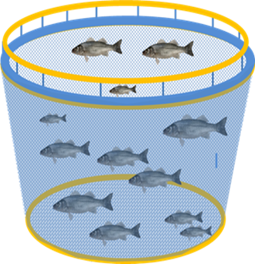
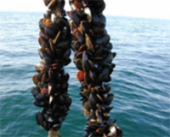
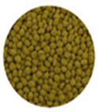
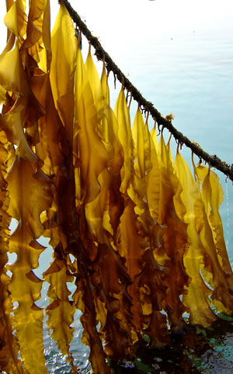
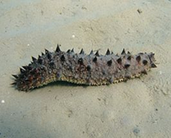
Integrated Multi-Trophic Aquaculture IMTA
Feces &
voedselresten
Ammoniak
Feces &
voedselresten
Notes:
Op dit moment veel onderzoek naar mogelijkheden om aquacultuur duurzamer te maken. 1 vd opties is IMTA. Combinatie vis zeewier gebeurt nu al veel → canada, noorwegen, ierland, schotland, denemarken

Slide 7
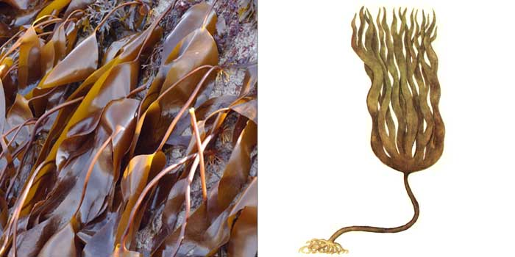
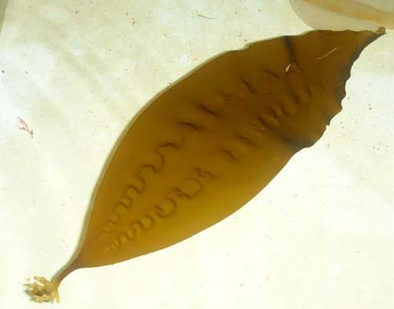
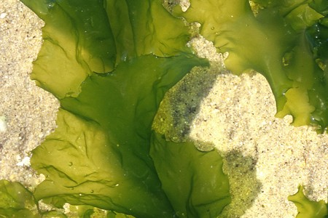
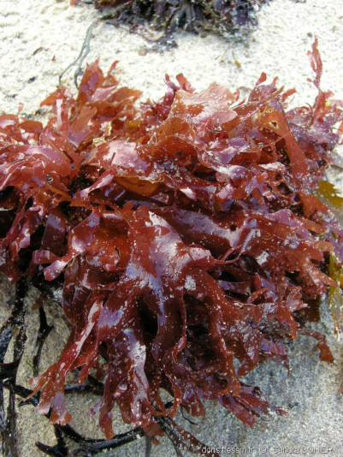
Zeewier in Noordzee
Laminaria digitata
Saccharina latissima
Ulva lactuca
Palmaria palmata

Slide 8
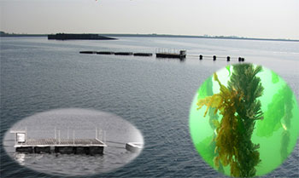
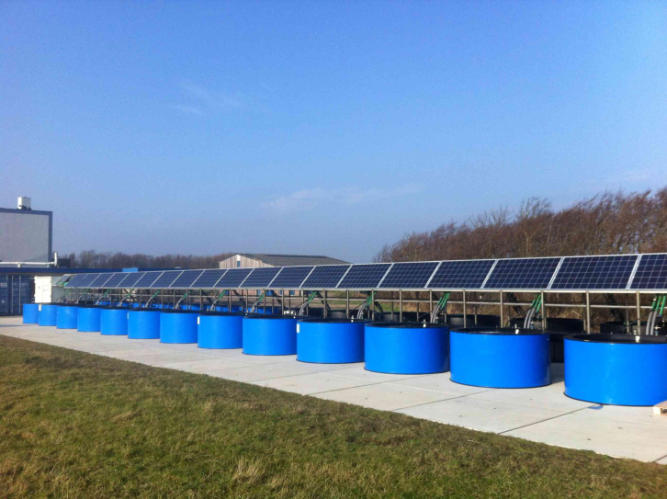
Zeewier in Nederland
Kleinschalige teelt
Veel onderzoek
Constructie zeewaardige systemen
Biologische productie kennis
Samenstelling zeewier
Verwerking

Slide 9
Bedankt!
Zeewier
De toekomst?

